Slide 1
法治教育
法律
生命的保护伞

Slide 2
同学们，你们对法律有什么了解吗？
你们懂得保护自己吗？
你们认为，违反法律条款的人都是怎样的人？
法律，生命的保护伞

Slide 3
知识窗
问：我国未成年人的根本法律是什么？
答：《中华人民共和国未成年人保护法》
问：未成年人是指未满多少周岁的公民？
答：18周岁

Slide 4
知识窗
中华人民共和国未成年人保护法
《中华人民共和国未成年人保护法》于1991年9月4日第七届全国人民代表大会常务委员会第二十一次会议通过，2006年12月29日第十届全国人民代表大会常务委员会第二十五次会议修订。2006年12月29日中华人民共和国主席令第六十号公布，自20007年6月1日起施行。

Slide 5
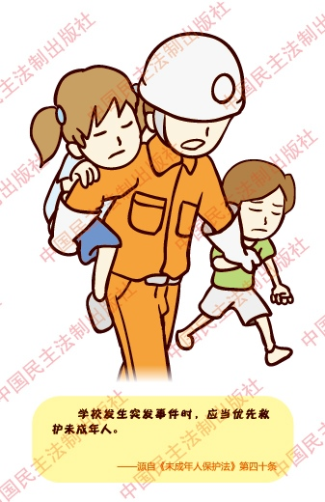
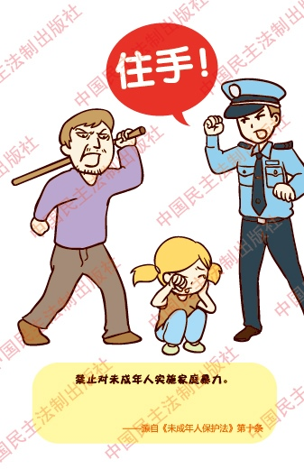
学校发生突发时间时，应当优先救护未成年人。
——源自《未成年人保护法》第四十条
禁止对未成年人实施家庭暴力。
——源自《未成年人保护法》第十条

Slide 6
儿童和少年的权利应当得到保护，他们没有能力保护自己，因此，社会有责任保护他们。
——马克思
关心未成年人的成长，当他们身心健康发展创造良好的条件和社会环境，是党和国家义不容辞的职责，是开创国家和民族更加美好的未来的战略工程，也是实现亿万家庭的最大希望和写神利益的民心工程。
——胡锦涛
法律，生命的保护伞

Slide 7
学生伤害事故的概念和特征有哪些
对学生伤害事故的界定，可以从学生伤害事故的法律特征方面着手进行分析，学生伤害事故的法律特征，主要有以下三点：
第一，“学生”的外延不能过于扩大，以至于偏离法律确定学生伤害事故的立意。
第二，学生伤害事故发生的范围，应当限于学校、幼儿园的教育、教学活动。
第三，事故的种类，包括学生本人的人身伤害事故和死亡事故，以及学生造成的他人的人身伤害事故和死亡事故。

Slide 8
教师在学生伤害事故中的过错
法律，生命的保护伞

Slide 9
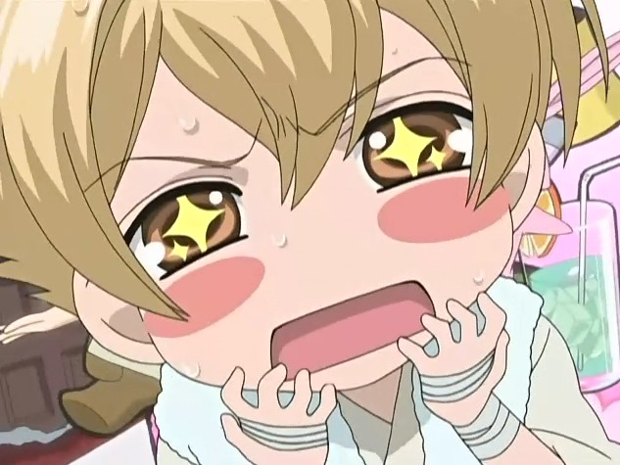
扫描镜（一）
有一所学校要对教室进行装修。某装修队为了降低成本，欲选择价格低廉的非环保油漆。学校领导发现问题即时制止：“我们是为了改善孩子的学习条件才装修教室的……”
你觉得领导做得对不对？为什么？
《中华人民共和国未成年人保护法》规定：“学校、幼儿园、托儿所不得在危机未成年人人身安全、健康的校舍和其他设施、场所中进行教育教学活动。”

Slide 10
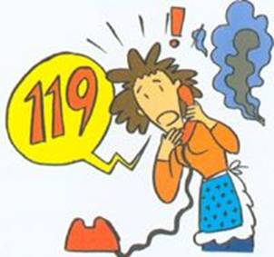
扫描镜（二）
某学校附近的居民房着火了，火势凶猛。六（3）班有些同学着急着去救火，有些同学却说：“我们不具备成人的思维和体力，我们要确保自身安全，不可盲目去救火。”
这个同学说的对吗？如果我们是这些同学，我们应该怎么做？
《中华人民共和国未成年人保护法》规定:“学校 幼儿园安排未成年人参加聚会、文化娱乐、社会实践等集体活动，应当有利于未成年人的健康成长，防止发生人身安全事故。”

Slide 11
法律小故事
那天早自习前，初一学生小孟被班主任老师叫到办公室，老师让他帮忙打两暖瓶开水。哪知道因为地刚擦过特别滑，小孟不慎倒。暖瓶摔碎，小孟被开水烫伤。小孟的伤势虽然不重，但医生为了防止伤口感染让小孟休息了半个多月，小孟家长为孩子治伤花费了不少钱。事后，班主任老师承担了赔偿责任，可小孟家长认为学校也应该承担责任。

Slide 12
那天下午放学后，初二年级举办篮球比赛，小冬看完球赛准备回家时，突然想起水杯还在教室里，就回教室取。说来也巧，小冬刚进教室不久，老师就来锁门，因为小冬的座位在靠门一排的最后一个，粗心的老师没有发现小冬还在教室里，就把门锁上了。要不是晚上10点钟学校组织例行夜巡，小冬恐怕要在教室里过夜了。 事后，虽然老师向小冬道了歉，小冬还是觉得别扭。

Slide 13
故事感想
读了这两则故事，你有什么感想？
小孟打开水是班主任老师指派的，而不是学校规定的，因此小孟被烫伤，班主任要负完全责任。当然，学校也要对老师进行教育，不能让学生从事有一定危险性的劳动。
班主任的粗心导致小冬被锁在教室里，其责任在班主任，如果小冬因受到惊吓而致病，老师就要承担赔偿责任，这可不是道歉就能了断的。

Slide 14
鲁迅笔下的私塾先生，为了教育好孩子，经常用戒尺打学生的手掌。要是类似这样的事发生在今天，你有何感想？
这是中国自古以来遵从的“黄金棍下出好人”遗训的结果。体罚始终不是一种教育的一种好方法，那是无能的一种表现，孔子都讲过要“以理服人”，对孩子的教育更要注意用好的方法。

Slide 15
教师在学生伤害事故中的法律责任
法律，生命的保护伞

Slide 16
1、教师职务行为中学生伤害事故的法律责任
1.1教师职务行为中的法律责任类型
教师职务行为对学生在校园内的伤害所负法律责任可分为直接责任和间接责任。教师直接责任是指由于教师的故意伤害行为导致的伤害侵权责任。

Slide 17
1.2校园学生伤害事故的归责原则
《侵权责任法》第三十八条：无民事行为能力人(年龄在8周岁以下的人)在幼儿园、学校或者其他教育机构学习、生活期间受到人身损害的，幼儿园、学校或者其他教育机构应当承担责任，但能够证明尽到教育、管理职责的，不承担责任; 第三十九条：限制民事行为能力人(年龄在8周岁以上18周岁以下的人)在学校或者其他教育机构学习、生活期间受到人身损害，学校或者其他教育机构未尽到教育、管理职责的，应当承担责任。

Slide 18
2、教师职务行为造成学生伤害事故的法律诉讼
教师职务行为造成学生伤害事故后，学生及其法定监护人一般会向学校或教师提出人身损害赔偿要求，如其赔偿要求不能得到满足，则会进一步提起法律诉讼。
2.1被告为学校
案例五：学生上课患急症，学校延误诊疗担责。学生小明在上午第二节课时突然发病，出现精神不振、额头出汗等症状，任课老师发现后，即派两名学生送小明回家。两名学生送小明到家门口时发现大门锁着，便将小明放在大门口地上后返回学校。小明最终因延误诊疗于当日死亡。案例分析：本案中，小明在校期间患急症，任课老师没有及时把他送往医院或直接与其家长联系，延误治疗导致小明死亡，任课老师存在一定过错，但因任课老师履行的是职务行为，学校应承担相应的法律责任。

Slide 19
2.2被告为教师
案例六：某职校一教师在早自习时间让学生替自己打开水，该学生在打开水过程中不慎摔倒，致暧瓶破碎烫伤住院。案例分析：本案中，教师的行为与本职工作无关，属于个人私事，不属于职务行为，因此应当自己承担受伤学生的人身损害赔偿责任。

Slide 20
2.3被告为学校和教师
案例七：陈某玩忽职守造成学生冻伤致残案。某日下午4时，学前班教师陈某误将学生王某锁在教室里。王某在翻窗户出教室时，身体被夹在铁栏杆中间无法移动，直至次日1l时才被人发现救下。王某因冻伤严重致残。法院经公开审理认为，被告人陈某身为受聘从事教育工作的教师，本应履行好学生安全管理责任，但由于其粗心大意而误将学生王某锁在教室，造成王某终身残疾，其行为已触犯刑律，构成玩忽职守罪。案例分析：本案中，陈某因其玩忽职守造成学生冻伤致残犯罪应由其本人承担相应的刑事责任。陈某的行为既是职务行为又是犯罪行为，因此，对学生王某的刑事附带民事赔偿责任应由学校和陈某共同承担。

Slide 21
3、学校和教师赔偿责任的分担
(1)在一般情况下，教师履行正常职务行为造成的法律赔偿责任应由学校承担，教师不承担赔偿责任。
(2)因教师故意或重大过失造成的学生伤害责任赔偿，由学校先赔偿后，再向责任教师追偿。
《学生伤害事故处理办法》：“因学校教师或者其他工作人员在履行职务中的故意或者重大过失造成的学生伤害事故，学校予以赔偿后，可以向有关责任人员追偿”。
综上，教师在教育教学工作中应以“立德树人”为根本任务，依法從教，尽职尽责，杜绝故意伤害学生之一切违法、违纪、违规言行，履行好一岗双责，切实承担起保护学生安全的管理职责，严防各类校园伤害事故发生，为构建和谐校园而努力。（上海法律咨询服务）

Slide 22
对未成年人犯罪的思考
未成年人的犯罪，早已不是一个新鲜的话题，但是为什么这些年来愈演愈烈，这不得不使我们反思。在一些震惊全国的大案迷案背后，站着的竟然是一个个稚气未脱的孩子，这带给我们的惊讶一点也不会小于他们所制造的案件，甚至超过案件。事实摆在面前，我们不得不正视，更准确的说，我们必须得正视，必须得反思：这些孩子是怎么了？
法律，生命的保护伞

Slide 23
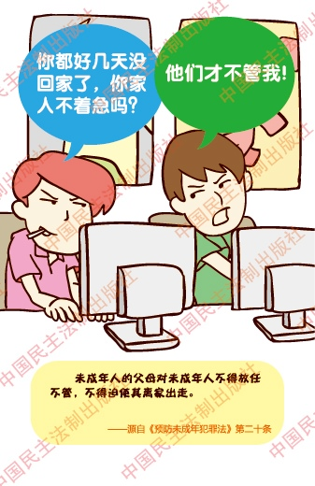
小游戏
请同学们写出自己知道的法律条款，每个大组派出一名代表。如果有同学知道代表没写的答案可以上去添加。
但是游戏中要安静，不可以大声喧哗、打闹。
未成年人的父母对未成年人不得放任不管，不得迫使其离家出走。
——来自《预防未成年犯罪法》第二十条

Slide 24
法治教育
法律，生命的保护伞
感谢
聆听

